Slide 1
วิชาการพัฒนาหลักสูตร
Curriculum Development
ผู้สอน
อาจารย์ ดร.พัชราภรณ์ พิลาสมบัติ

Slide 2
แนวโน้มและปัญหาในการพัฒนาหลักสูตร

Slide 3
*บทบาทครูและนักเรียนห้องเรียนในศตวรรษที่20 และ21
*วิธีสอนสำหรับศตวรรษที่21
*หลักสูตรและการสอนสำหรับศตวรรษที่ 21
*ทักษะสำหรับศตวรรษที่ 21
*แนวทางสำหรับการพัฒนาหลักสูตรและการสอน
*ปัญหาในการพัฒนาหลักสูตร

Slide 4
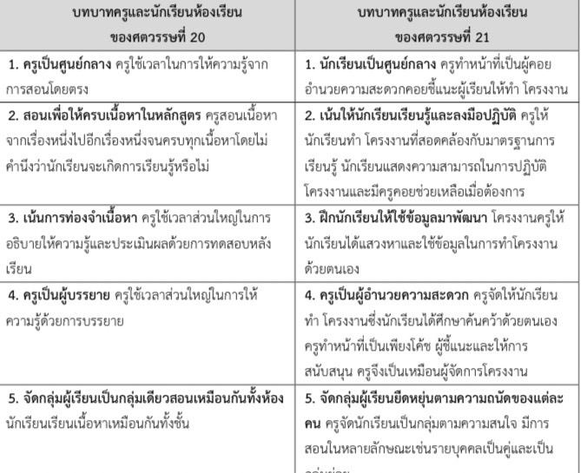
บทบาทครูและนักเรียนห้องเรียนในศตวรรษที่20 และ21

Slide 5
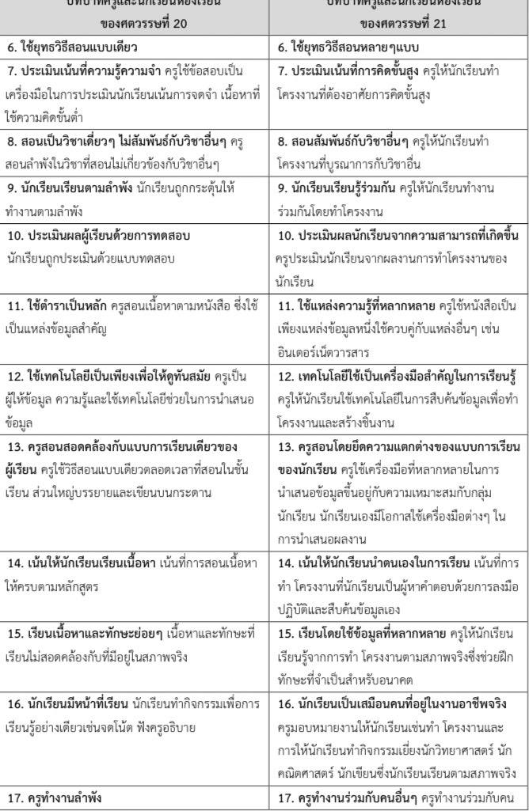
บทบาทครูและนักเรียนห้องเรียนในศตวรรษที่20 และ21

Slide 6
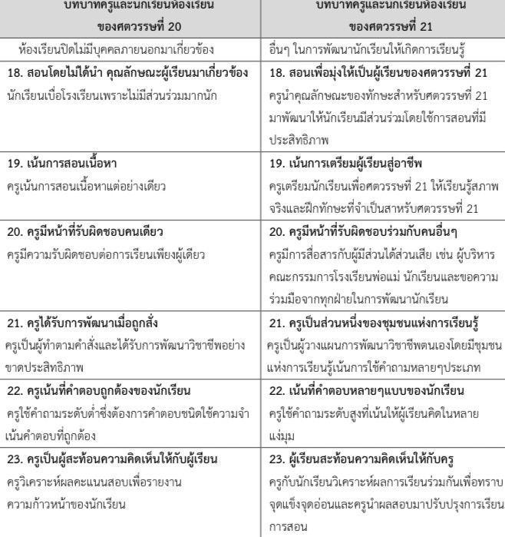
บทบาทครูและนักเรียนห้องเรียนในศตวรรษที่20 และ21

Slide 7
วิธีสอนสำหรับศตวรรษที่21
วิธีสอนสำหรับศตวรรษที่ 21 ควรมีลักษณะดังนี้
1. มีเป้าหมายการสอนเพื่อพัฒนาทักษะการคิดขั้นสูงให้กับผู้เรียน
2. กระตุ้นให้ผู้เรียนเรียนรู้ร่วมกันโดยใช้เทคโนโลยีที่เหมาะสม มีการสื่อสารอย่างมี ประสิทธิภาพ เกิดทักษะการทำงานเป็นทีม มีการเรียนรู้แบบบูรณาการเนื้อหาระหว่างศาสตร์ต่างๆ
3. ใช้เทคโนโลยีที่เป็นเครื่องมือดิจิตอลเพื่อการทำงานร่วมกันระหว่างศาสตร์ต่างสาขากัน
4. ประเมินผู้เรียนโดยมีการกำหนดเป้าหมายและวัตถุประสงค์ที่ชัดเจนใช้ทั้งการประเมินตนเองและประเมินโดยผู้อื่น มีกิจกรรมการเรียนที่สอดคล้องกับการประเมิน มีการให้ข้อมูล ป้อนกลับที่เหมาะสมและทันเวลา
5. การพัฒนาทักษะการคิดแก้ปัญหาโดยปัญหามาจากสภาพความเป็นจริง มาจากบริบทที่ หลากหลายและเรียนแบบบูรณาการข้ามศาสตร์
6. ใช้วิธีการเรียนรู้จากการทำโครงงานโดยใช้เทคโนโลยีที่เหมาะสมมีการทำงานร่วมกันและมีการบูรณาการข้ามศาสตร์
7. พัฒนาให้เกิดการใช้สารสนเทศ สื่อและเทคโนโลยีอย่างมีประสิทธิภาพ
8. ส่งเสริมการสะท้อนความคิดโดยตนเองและระหว่างตนกับคนอื่นๆ

Slide 8
วิธีสอนสำหรับศตวรรษที่21
บทบาทผู้เรียนจึงเปลี่ยน จากเดิมดังนี้
1. ผู้เรียนเป็นผู้สร้าง ผู้เรียนเปลี่ยนบทบาทจากผู้รับเป็นผู้สร้างหรือผู้ปฏิบัติ (Active) สามารถนำตนเองให้เรียนรู้ได้ตลอดชีวิต
2. ผู้เรียนสืบค้นข้อมูลเชิงลึกเพื่อให้ได้ข้อมูลที่ต้องการ
3. ผู้เรียนมีความสามารถในการติดต่อสื่อสารผ่านเครือข่ายและสร้างกลุ่มผู้เรียนร่วมกับคนอื่นๆ ที่สนใจในเรื่องเดียวกันได้โดยไม่จำกัดอายุ เวลาและสถานที่
4. อาจมีการเรียนรู้ในห้องเรียนน้อยลง ครูมีบทบาทในลักษณะของพี่เลี้ยง ผู้ชี้แนะทั้งใน สถานศึกษาและนอกสถานศึกษา

Slide 9
หลักสูตรและการสอนสำหรับศตวรรษที่ 21
สอนทักษะแห่งศตวรรษที่ 21 ในวิชาหลักและสอนหัวข้อหรือแนวคิดสำคัญของศตวรรษที่ 21
เน้นที่การให้ผู้เรียนมีโอกาสใช้ทักษะในการเรียนรู้เนื้อหาวิชาต่างๆ
ใช้วิธีการใหม่ๆในการเรียนรู้โดยบูรณาการใช้เทคโนโลยีมาสนับสนุน
ใช้วิธีสอนแบบสืบเสาะและแบบแก้ปัญหาเพื่อพัฒนาทักษะการคิดขั้นสูง
ส่งเสริมให้มีการใช้แหล่งเรียนรู้ภายนอกโรงเรียน

Slide 10
ทักษะสำหรับศตวรรษที่ 21
1. วิชาแกนหรือวิชาหลักและแนวคิดสำคัญสำหรับศตวรรษที่21
2. ทักษะการเรียนรู้และนวัตกรรม
3. ทักษะด้านสารสนเทศสื่อและเทคโนโลยี
4. ทักษะชีวิตและอาชีพ
5. ทักษะสังคมและวัฒนธรรม

Slide 11
ปัญหาการพัฒนาหลักสูตรและการสอน
ปัญหาของการพัฒนาหลักสูตร คือปัญหาที่เกิดขึ้นในกระบวนการพัฒนาหลักสูตร ที่เป็นปัญหาอันเกิดจากการร่วมคิด ร่วมทำ ร่วมกันสร้างหลักสูตร และร่วมกันนำหลักสูตรไปใช้ มีดังนี้
1. หน่วยงานที่เกี่ยวข้องกับการพัฒนาหลักสูตร ไม่เข้าใจบทบาทหน้าที่ของตน
2. ขาดการประสานงานหน้าที่ดีระหว่างหน่วยงานต่างๆที่เกี่ยวข้องกับการพัฒนาหลักสูตร
3. ผู้บริหารระดับต่างๆ เห็นว่าหลักสูตรเป็นหน้าที่ของหน่วยงานที่รับผิดชอบโดยเฉพาะ
4. ปัญหาการไม่เปลี่ยนแปลงการเรียนการสอนของครูตามแนวทางของหลักสูตร
5. ปัญหาการเผยแพร่หลักสูตร การสื่อสารทำความเข้าใจในหลักสูตรที่พัฒนาขึ้นใหม่

Slide 12
Q & A

Slide 13
Thank you for your attention

